Slide 1
DSL Textuales en Python
Alejandro Paolo Daza Corredor
Grupo Python Universidad Distrital

Slide 2
Introducción
Algunos conceptos previos

Slide 3
Introducción
Algunos conceptos previos:
Modelo
Ingeniería dirigida por modelos (MDE)
Arquitectura dirigida por modelos (MDA)

Slide 4
Introducción
Modelo:
Punto de referencia para imitar o reproducir.
Representación en pequeño de algo.
Esquema de un sistema o de una realidad compleja para facilitar su comprensión y el estudio de su comportamiento.

Slide 5
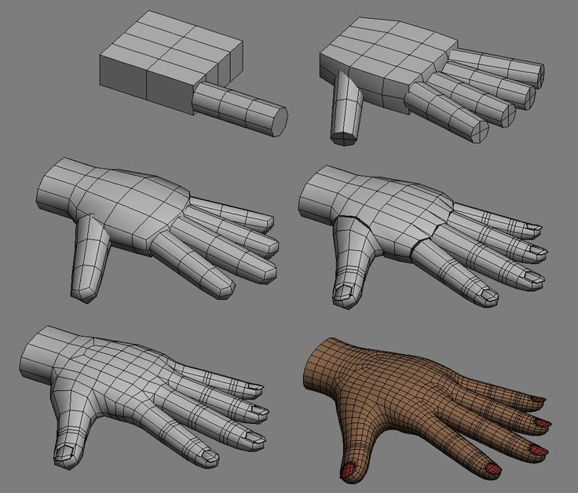
Introducción
Modelo:

Slide 6
Introducción
Model-Driven Engineering (MDE):
Busca reducir la complejidad de las plataformas actuales en la construcción de software.
Busca expresar los conceptos de los diferentes dominios de forma más apropiada.
Busca abstraer la especificación de los sistemas de la implementación en la plataforma.

Slide 7
Introducción
Model-Driven Engineering (MDE):
Busca mejorar la portabilidad, interoperabilidad, reusabilidad y optimizar la productividad.
Se usa para crear modelos software que definan los conceptos de un dominio determinado.

Slide 8
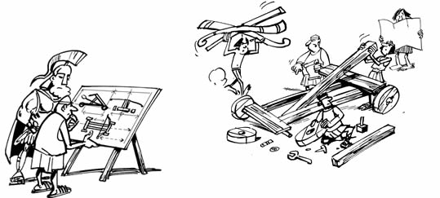
Introducción
Model-Driven Engineering (MDE):
Permite trabajar con los modelos como si fueran lenguajes de programación de alto nivel (lenguajes de dominio específico)

Slide 9
Introducción
Model-Driven Architecture (MDA):
Es una propuesta de OMG que presenta una aproximación a la especificación de sistemas y la interoperabilidad basada en el uso de modelos.
En MDA el software tiene diferentes niveles de representación:
    Modelo Independiente de la Computación (CIM).
    Modelo Independiente de la Plataforma (PIM).
    Modelo de Plataforma Especifica (PSM)

Slide 10
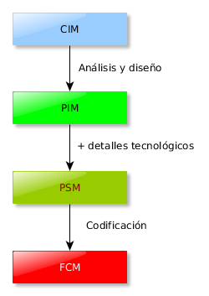
Introducción
Model-Driven Architecture (MDA):

Slide 11
DSLs
Definición

Slide 12
DSLs
Domain-specific Language:
Es un lenguaje de programación que se centra en un dominio particular.
Es un planteamiento diferente a los lenguajes de propósito general:
    Java, C, C++, C#, Python, UML, ...

Slide 13
DSLs
Domain-specific Language:
Pueden ser textuales o gráficos según el tratamiento del lenguaje.
Pueden ser horizontales o verticales según el punto de vista del dominio del problema.

Slide 14
DSLs
Domain-specific Language:
Es deseable establecer unos límites para determinar qué partes del sistema serán creadas con un DSL y qué partes no.
A veces es mejor utilizar un GPL y otras veces es mejor utilizar un DSL.
El uso de DLSs tiene ventajas e inconvenientes.

Slide 15
DSLs
Beneficios:
Con un DSL es mucho menos probable cometer errores en la representación de un problema de un dominio que con un lenguaje de propósito general.
Trabajar con los términos de un dominio concreto facilita la comprensión de los modelos que representan al software a personas no expertas en tecnologías de desarrollo informático.

Slide 16
DSLs
Beneficios:
Cuando se captura conocimiento de un determinado dominio en un modelo, se hace mucho más sencillo hacer migraciones entre diferentes tecnologías
Los DSLs suelen proporcionar un API específico de dominio para manipular sus modelos y así aumentar la productividad.

Slide 17
DSLs
Desventajas:
Tiempo requerido en investigación para definir y diseñar el DSL que se creará.
Costo necesario para probar el DSL.
Dificultades añadidas en el despliegue de la aplicación.
Necesidad de documentación adicional.
Preparación del equipo de desarrollo.

Slide 18
DSLs con Python
Preparando el entorno

Slide 19
DSLs con Python
El entorno:
Python 2.x
  Lenguaje de propósito general.
Jinja
  Gestor de Templates para python.
textX
  Meta-Lenguaje para la especificación de lenguajes de dominio específico en python.

Slide 20
DSLs con Python
El entorno:
Python 2.x
  sudo apt-get install python (instalado por defecto en linux)
Jinja
  Gestor de Templates para python.
textX
  pip install textX

